Slide 1
Путешествие
внутри
растения
Разработка урока
биологии в 6 классе.
Обобщение знаний по теме:
"Органы растений"
Автор: Зубарева Галина Александровна
учитель биологии первой
квалификационной категории
МОУ "Красноярская основная
общеобразовательная школа"
Чистопольского муниципального района
Республики Татарстан

Slide 2
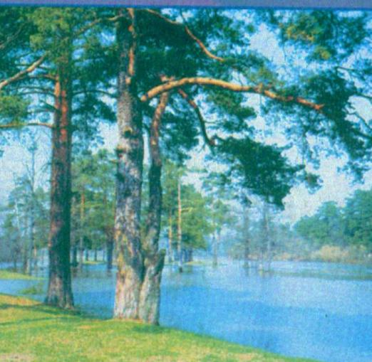
Природа тайн своих не прячет, но учит быть внимательнее к ней.
(А.Рыленков)

Slide 3
Цели и задачи:
Образовательные: Способствовать закреплению знаний учащихся о строении, составе, функциях органов растений и целостности растительного организма.
Развивающие: Способствовать развитию умений анализировать, обобщать, делать выводы, отвечать на вопросы тестов, включенных в ЕГЭ.
Воспитательные: воспитывать бережное отношение к природе и собственному здоровью.
Тип урока:
Контроль знаний.
Вид урока:
Ролевая игра.
Методы обучения:
Игровые, развивающие.
Оборудование:
Компьютер для компьютерного тестирования, таблица
«Взаимосвязи в растительном организме», комнатные растения,
гербарные экземпляры, раздаточные карточки учета знаний
«Судовые журналы».

Slide 4

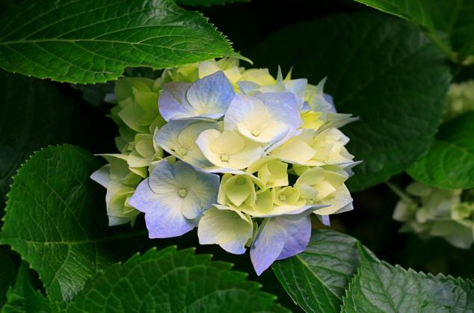
Прослушайте сказку «Кто важнее?»
А вы как думаете: кто из них для растения самый главный и почему?

Slide 5
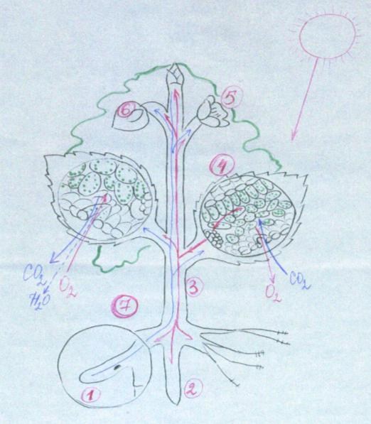
Чтобы полнее ответить на данный вопрос, сегодня мы с вами отправимся в путешествие. Для начала представьте, что мы с вами – мельчайшие капельки воды, находящиеся в почве. Что с нами может произойти?
Итак! Мы начинаем путешествие!
6
5
4
Углекислый
газ
3
Углекислый
газ
Кислород
Кислород
Вода
7
2
1

Slide 6
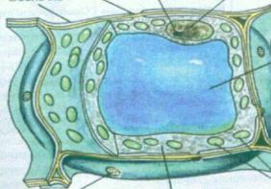

1 причал « КЛЕТКА»
Задание 1. Определите органоиды клеток.
1 2 3 4
1_________
2_________
5 3_________
4_________
5_________
6_________
8 7_________
6 7 8_________
К какому органу растения принадлежит данная клетка?

Slide 7
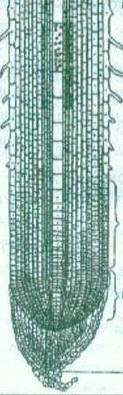
2 причал «КОРЕНЬ»
Задание 2. Определите зоны корня.
5
Под воздействием чего вода поступает в корень, и передвигается дальше по стеблю?
Какое значение имеет вода для растения?
Назовите минеральные вещества и их значение.
Можно ли удобрения вносить без меры?
Куда из корня передвигается вода?
4
3
2
1
Зона проведения__
Зона роста __
Корневой чехлик __
Зона деления __
Зона всасывания __

Slide 8
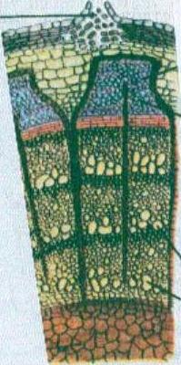
3 причал «СТЕБЕЛЬ»
Задание 3. Обозначить слои стебля.
Какую функцию выполняет камбий?
Какую функцию выполняют сосуды?
Какую функцию выполняют ситовидные трубки?
Для чего весной некоторые люди делают надрезы на коре дерева и почему этого делать нельзя?
Из стебля вода попадает…
1
2
3
4
5
6

Slide 9
4 причал «ЛИСТ»
Задание 4. Решите кроссворд «Лист и его строение»
 |  |  |  |  |  |  |  | 2
 |  | 1
 |  |  |  |  |  |  |  |  |  |  |  |  | 3 |  |  |  |  |  |  |  | 4
 |  |  |  | 5
 |  |  | 6
 |  |  |  |  |  |  |  |  |  |  |  |  |  |  |  |  |  |  |  | 7
9 |  |  |  |  |  |  |  |  |  |  |  |  | 10
 |  |  |  |  |  |  |  |  |  |  | 11
 |  |  |  |  |  | 12
 |  |  |  |  |  |  |  | 13
По горизонтали: 1.Расположение листьев по два. 5. Участок стебля между узлами. 7. Особое образование в кожице листа, состоящее из двух замыкающих клеток и щели между ними. 9. листорасположение, когда на одном узле располагаются более двух листьев. 10. Образование органических веществ в зеленых листьях. 12. пространство между клетками листа. 13. Проводящие пучки листа.
По вертикали: 2. Расположение листьев на стебле. 3.Расположение листьев по одному. 4. Особые выросты у основания листа. 6.Зеленое красящее вещество. 11.Сидячие листья.

Slide 10
ФИЗМИНУТКА изобразить процессы, протекающие в растениях.
Какие процессы характерны для листьев?
Задание 5. Выбрать утверждения, относящиеся к дыханию или фотосинтезу
Куда поступают органические вещества?
Где запасаются органические вещества? Как доказать, что в клубнях присутствуют органические вещества?
1. Происходит только в зеленых листьях растений
2. Протекает в клетках, имеющих хлоропласты.
3. Происходит в течение всего времени суток, постоянно.
4. Происходит во всех живых клеток растения.
5. Для осуществления этого процесса необходим свет.
6. Поглощается углекислый газ.
7. Поглощается кислород.
8. Образуются органические вещества.
9. Выделяется кислород.
10. Органические вещества расходуются.
11. Уменьшается масса растения.
12. Расходуется энергия.
13. Масса растения увеличивается.
14. Выделяется углекислый газ.
15. Поглощается энергия.
 | 1 | 2 | 3 | 4 | 5 | 6 | 7 | 8 | 9 | 10 | 11 | 12 | 13 | 14 | 15
Ф
Д

Slide 11
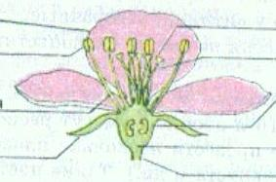
5 причал «ЦВЕТОК»
Задание 6. Обозначить части цветка.
1
5
2
Перечислите процессы, протекающие в цветке.
Какое значение имеют цветки в жизни растений?
6
7
3
8
4
9
Цветоножка, цветоложе, чашечка, чашелистик, лепесток, рыльце, столбик, завязь, тычиночная нить, пыльник

Slide 12
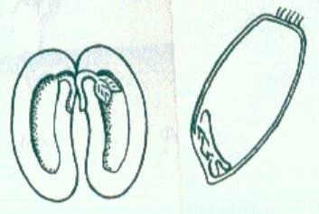
6 причал «СЕМЯ»
Задание 7. Обозначить части семени.
1
4
5
Назовите вещества, входящие в состав семян.
Какое значение имеют семена в жизни растений?
2
3
Эндосперм, корешок, стебелек, почечка, семядоля

Slide 13
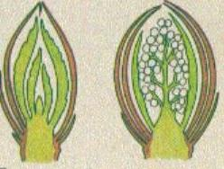
7 причал «Почка»
Задание 8. Обозначить название почек.
Какое значение имеют почки?
Как почку можно назвать еще?
1
2

Slide 14
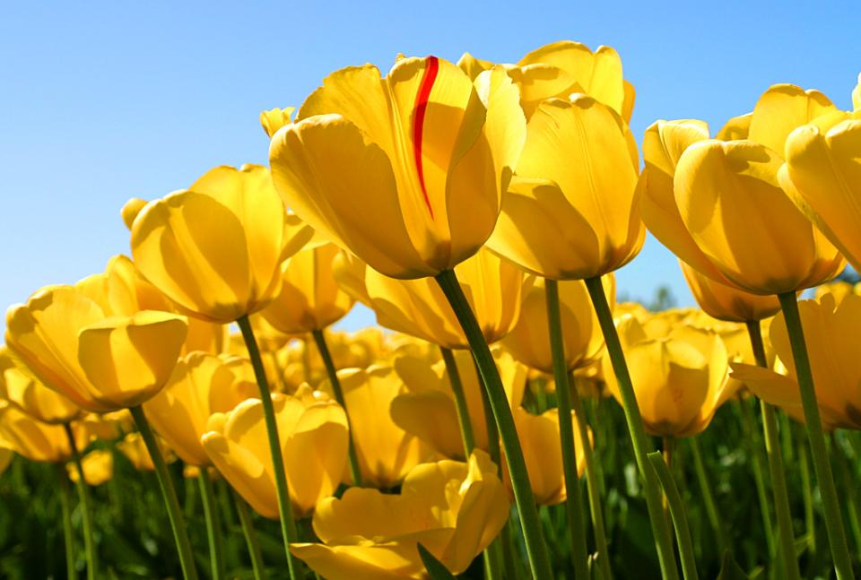
8 причал «Возвращение»
Итак, ответим на вопрос:
какой из органов растений
важнее всего?

Slide 15
Вывод:
Растение-целостный
организм, поэтому каждый
его орган важен.

